Slide 1

Projet 2: Analysez des données de systèmes éducatifs

Slide 2

Mise en contexte du projet et de la problématique
Suite à la réunion de présentation du projet d’expansion à l’international de notre entreprise, j’ai étudié les données sur l’éducation de la banque mondiale pour proposer
des réponses aux problématiques suivantes :
Quels sont les pays avec un fort potentiel de clients pour nos services ?
Dans quels pays l’entreprise doit-elle opérer en priorité ?
Pour chacun de ces pays, quelle sera l’évolution du potentiel de clients ?

Slide 3
La collecte des données
Le nettoyage du jeu de données
Analyse exploratoire
Réponse à la problématique

Slide 4
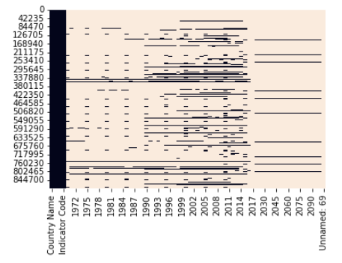
1) La collecte des données
Très gros DataFrame : 886930 x 70
Plus de 4000 indicateurs pour chaque pays du globe et par années
Très grand nombre de valeurs manquantes
HeatMap représentant les valeurs manquantes du jeu de données
Source : https://datacatalog.worldbank.org/dataset/education-statistics

Slide 5
1) La collecte des données
Analyse basée a priori sur 5 indicateurs:
- Nombre d’utilisateurs d’internet pour 100 personnes (int)
- La croissance du nombre d’entrées au lycée en % (lyc)
- La croissance du nombre d’entrées dans le supérieur en % (sup)
- Le PIB par habitant (pib)
- La quantité de population sur la tranche 15-24 (age)

Slide 6
2) Le nettoyage du jeu de données
Empiriques : - Suppression des lignes dans lesquelles il y a moins de 6 valeurs non nulles
- Centrage de l’étude des années 2013 à 2015
Plus générales : Isolement des données sur chacun des indicateurs par la création de
sous-dataframes indépendants
Recherche de potentiels doublons
Suppression des colonnes ne comportant que des valeurs nulles / lignes ne comportant pas assez de valeurs non-nulles

Slide 7



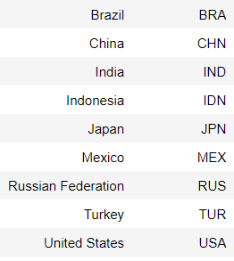



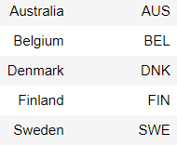
2) Le nettoyage du jeu de données
Drop des indicateurs ill et pib par manque d’entrées
Recherche de potentiels Outliers
Outliers non aberrants
Boites à moustaches relatives à l’indicateur Age
Outliers non aberrants
Boites à moustaches relatives à l’indicateur Lyc

Slide 8
2) Le nettoyage du jeu de données
Imputation des valeurs manquantes par une méthode de Forward-Fill / Backward-Fill pour chaque indicateur, qui fait sens au vu de nos problématiques, pour obtenir des jeux de données complets et donc interprétables

Slide 9
3) Analyse exploratoire
Méthode de Scoring
$${Score}_{ind}\left(Pays\right)=\frac{{moy}_{ind}(pays)−M_{ind}}{EcartType de la série des moyennes}$$
$$avec M_{ind} la moyenne de la série des {moy}_{ind}(pays)$$
$${Score}_{total}(Pays)=\frac{\sum_{ind}{{Score}_{ind}(Pays)}}{Nombre d^{′}indicateurs}$$

Slide 10
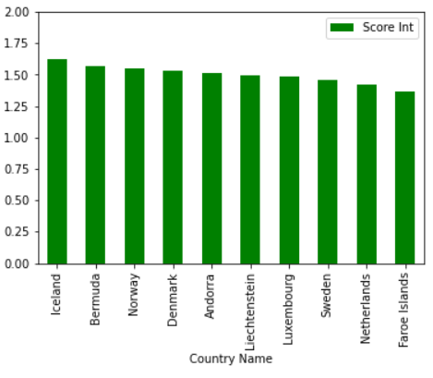
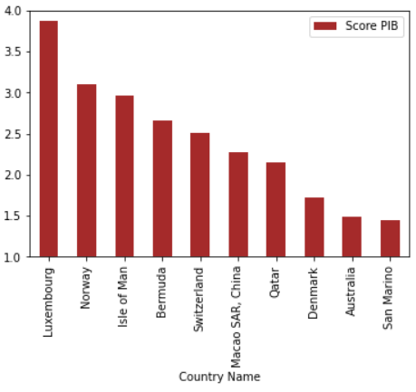
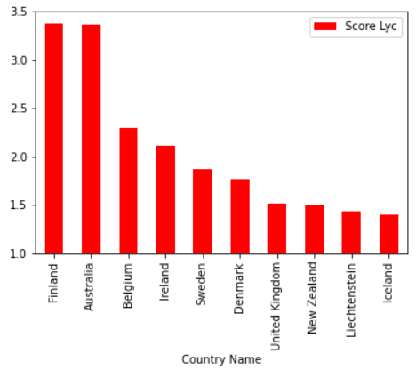
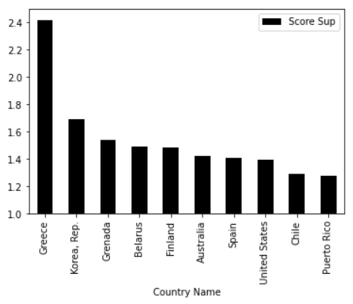
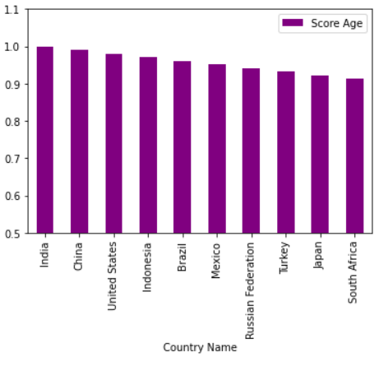
3) Analyse exploratoire
Top10 des scores pour chaque indicateurs

Slide 11
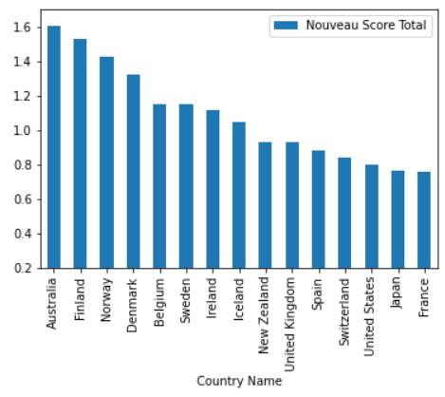
4) Réponse à la problématique
Merge de tous les sous-dataframe par intersection : 74 pays cibles potentiels

Slide 12
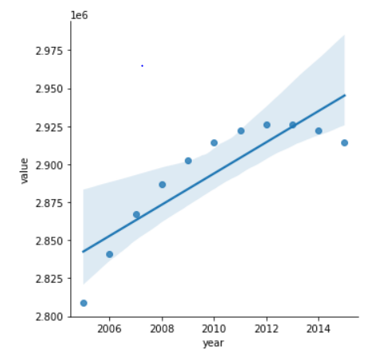
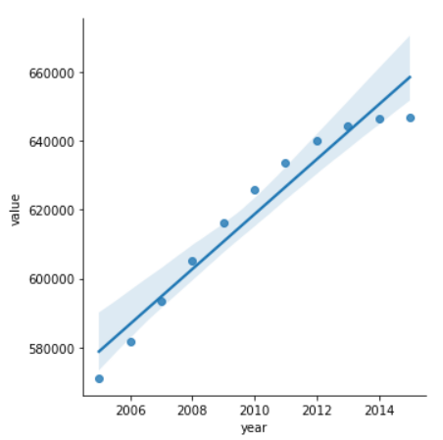
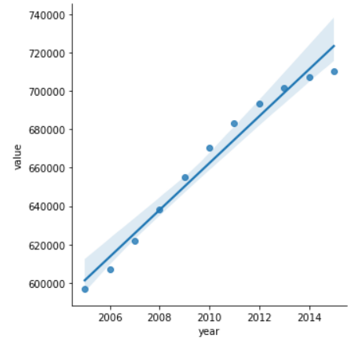
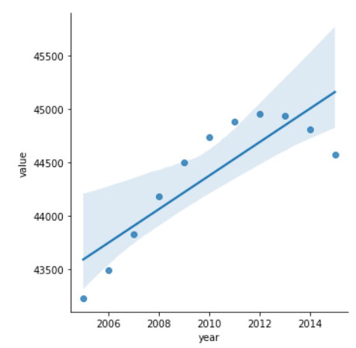
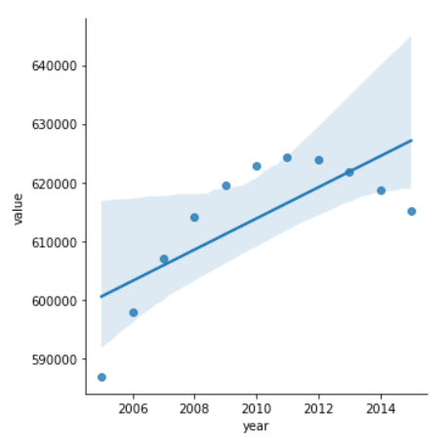
4) Prédiction de l’évolution des potentiels clients
Australie
Norvège
Danemark
Islande
Nouvelle-Zélande

Slide 13
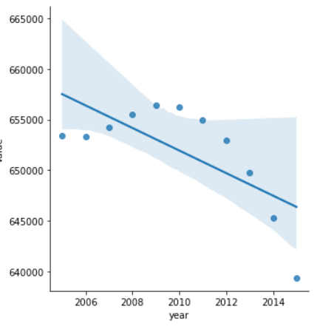
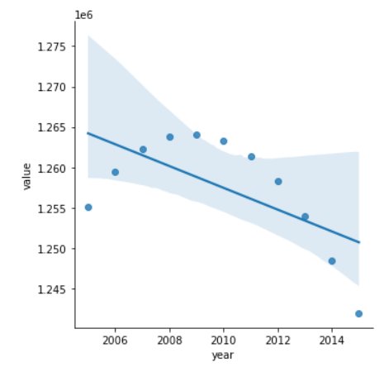
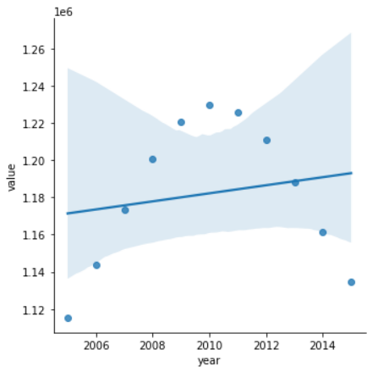
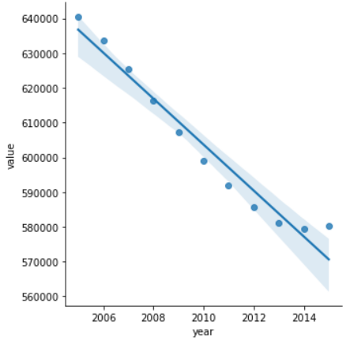
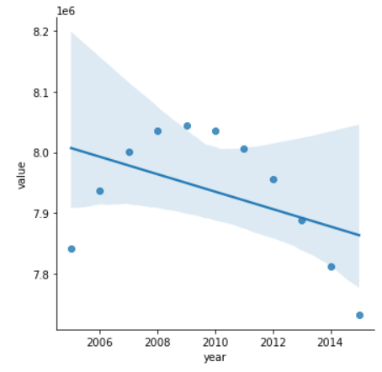
4) Prédiction de l’évolution des potentiels clients
Finlande
Belgique
Suède
Irlande
Royaume-Uni

Slide 14
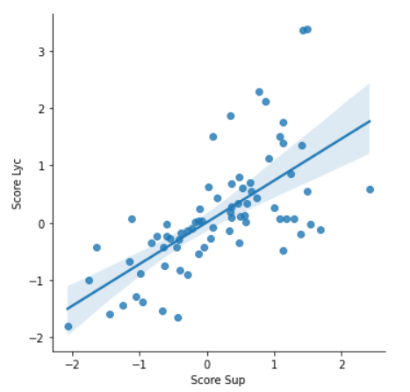
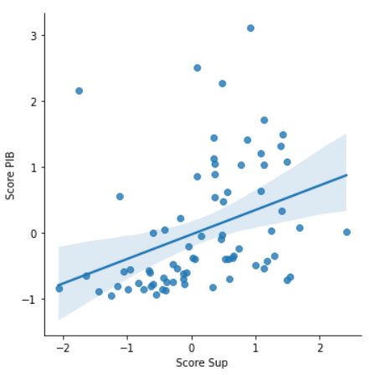
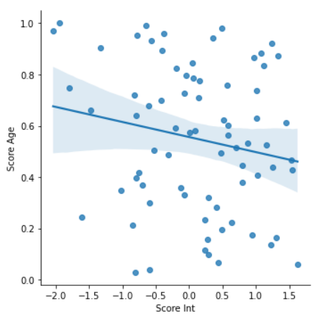
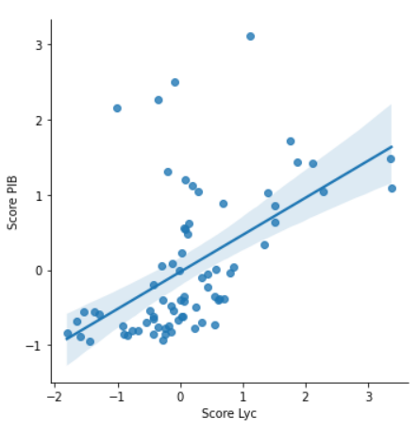
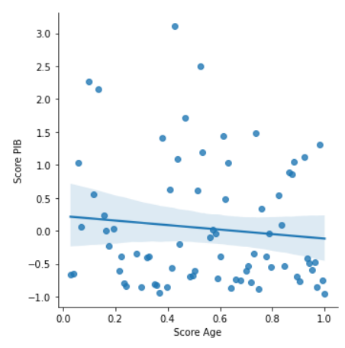
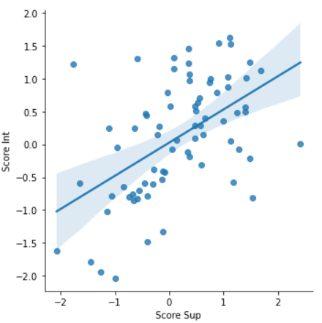
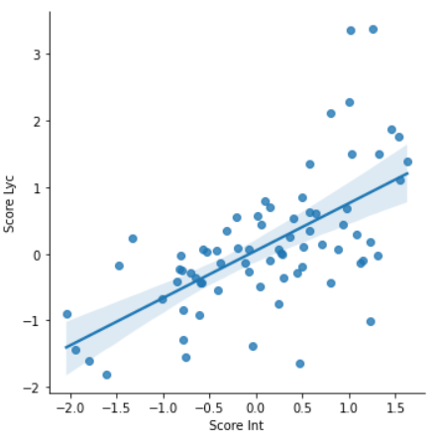
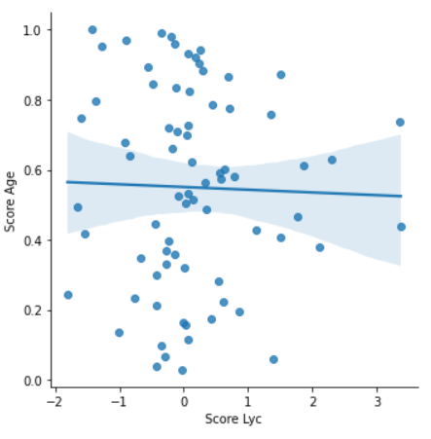
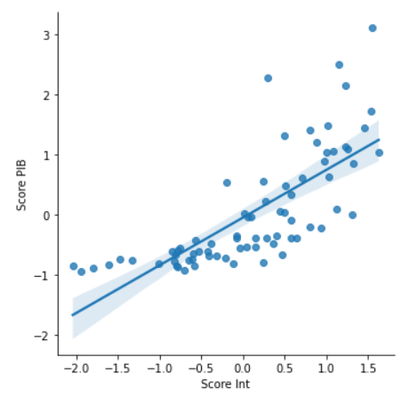
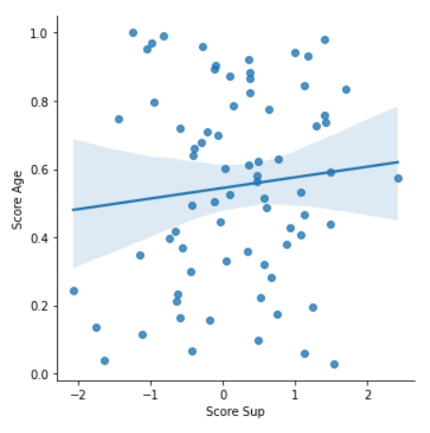
Pour aller plus loin : Etude de la corrélation des indicateurs

